Slide 1



UBND PHƯỜNG HOA LƯ
TRƯỜNG TIỂU HỌC NAM THÀNH

Slide 2
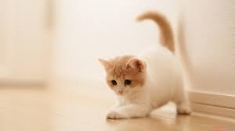

KHỞI ĐỘNG
BÀI HÁT : RỬA MẶT NHƯ MÈO

Slide 3
Chủ đề
GIA ĐÌNH NHỎ
BÀI 1
CON MÈO TINH NGHỊCH
(Tiết 1)

Slide 4
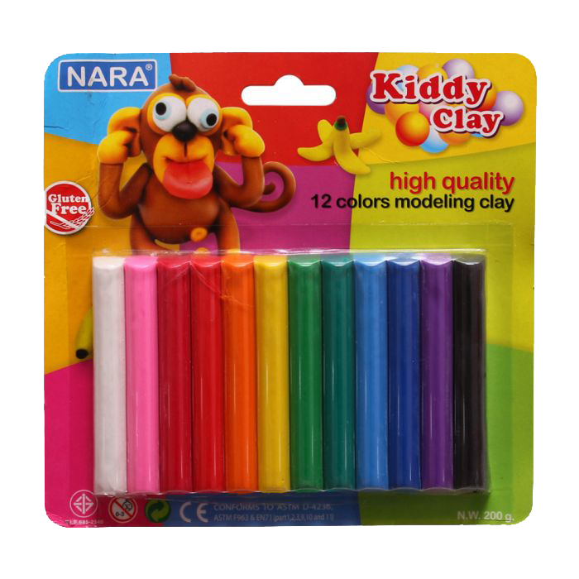
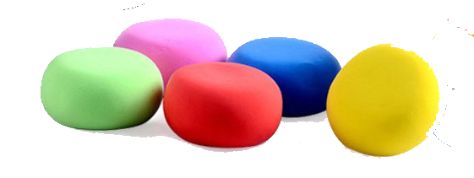
Kiểm tra đồ dùng học tập

Slide 5
MỤC TIÊU CHỦ ĐỀ
HS nêu được cách kết hợp hài hòa các nét hình, màu, khối cơ bản để tạo sản phẩm mĩ thuật.
Nặn được con vật, đồ vật quen thuộc và thực hiện được các bài vẽ về cảnh sinh hoạt trong gia đình.
Cảm nhận được vẻ đẹp, nhịp điệu của nét, hình, màu, khối trong tạo hình và trang trí sản phẩm mĩ thuật.
Thêm yêu thương gia đình.

Slide 6
YÊU CẦU CẦN ĐẠT
- HS chỉ ra được khối tròn, khối trụ, khối tam giác và cách kết hợp các khối cơ bản để tạo hình con vật.
-Tạo ra được con Mèo từ các hình khối cơ bản.
- Nêu được cảm nhận về vẻ đẹp, tỉ lệ, sự hài hòa của hình, khối trong sản phẩm mĩ thuật.
- Có ý thức chăm sóc và bảo vệ con vật nuôi trong gia đình.

Slide 7



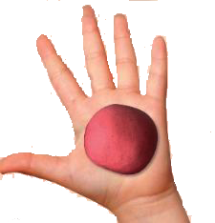

Hoạt động 1: Khám phá
( Khám phá khối tròn, trụ , tam giác bằng cách nặn )
Thảo luận
? Chỉ ra các khối có trong hình.
? Ở lớp 1 các em đã được học những khối nào.
? Nhắc lại cách nặn các khối cho các bạn cùng nghe.
Khối tam giác
Khối trụ dài
Khối trụ ngắn
Khối tròn
Khối trụ dài

Slide 8
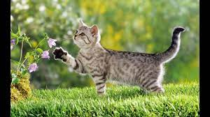
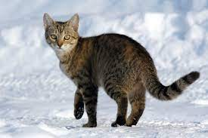
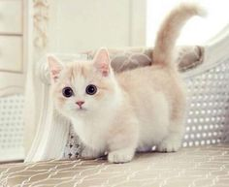
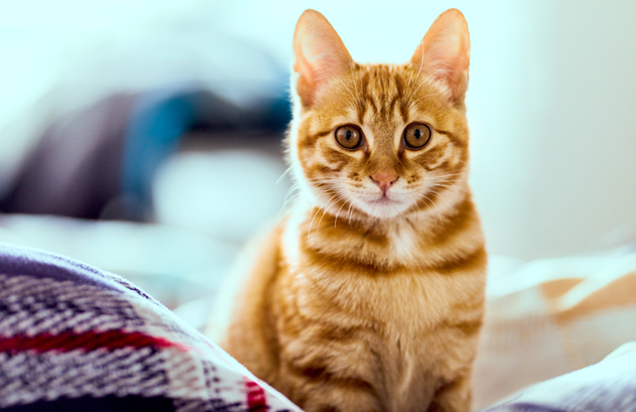
MỘT SỐ HÌNH ẢNH CON MÈO
? Phần nào của con Mèo giống khối tròn? giống khối tam giác? giống khối trụ.
? Để tạo hình con Mèo cần có mấy khối tròn? mấy khối tam giácvà mấy khối trụ.

Slide 9
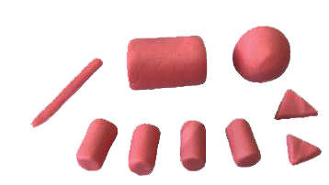
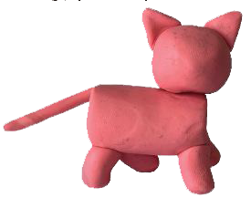
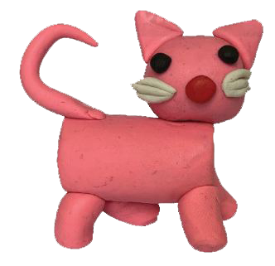
Hoạt động 2: Kiến tạo kiến thức - kĩ năng
(Cách nặn con mèo từ hình khối)
? Nêu các bước tạo hình con mèo
1. Cắt khối trụ dài lớn ở hoạt động 1 thành 4 phần bằng nhau làm chân mèo
2 . Ghép các khối tạo hình con mèo
3. Thêm chi tiết, đặc điểm riêng và tạo dáng sinh động cho con mèo

Slide 10
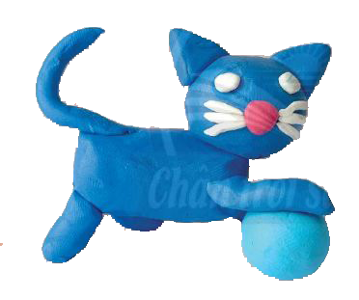

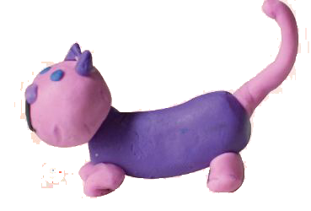
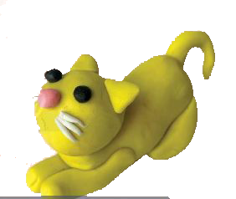
Các bài nặn
tham khảo

Slide 11
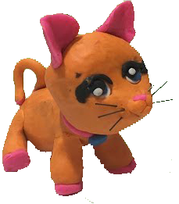
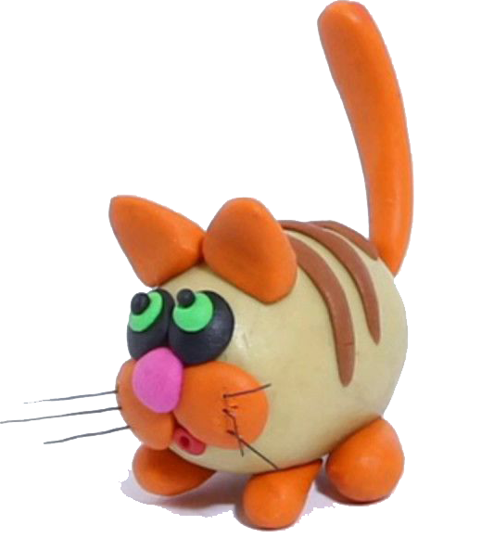

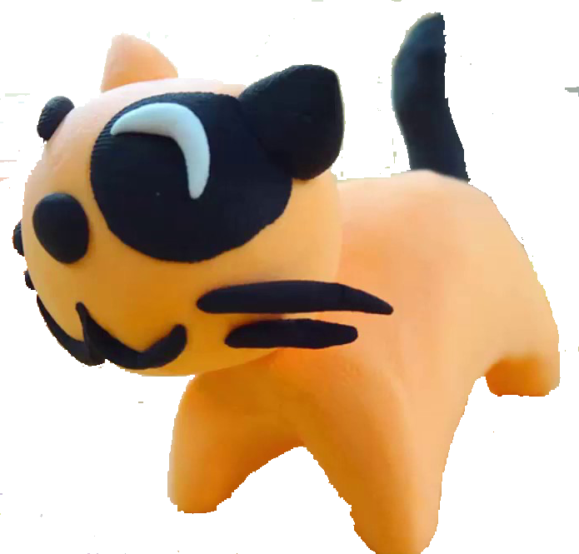

Slide 12
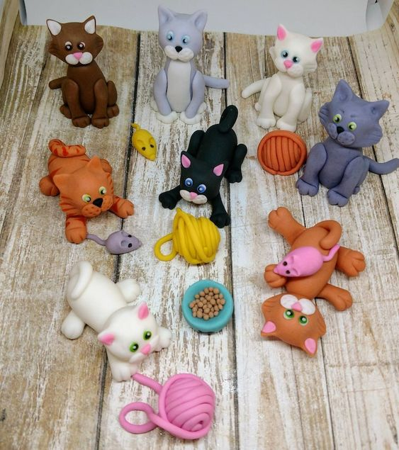
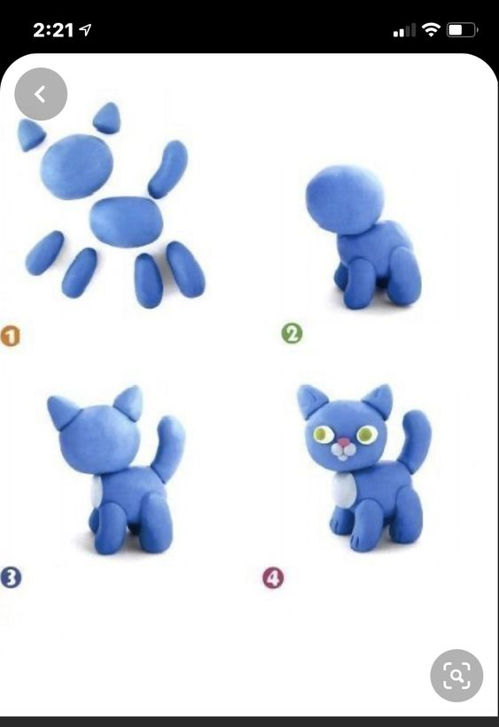

Slide 13
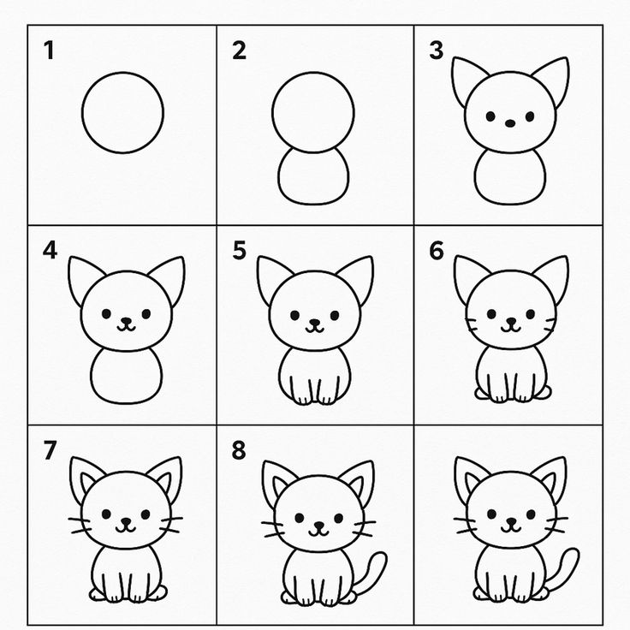

Slide 14
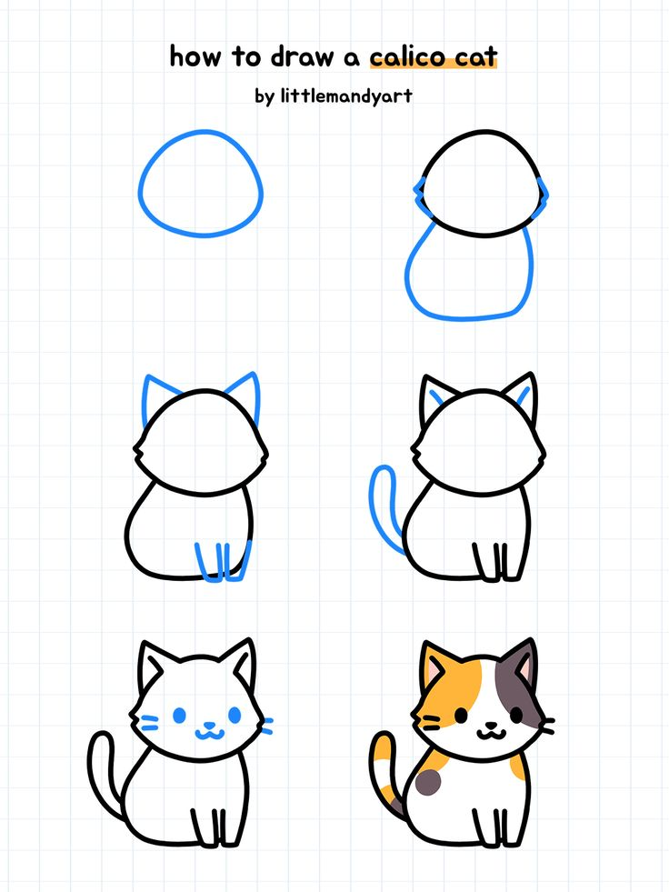
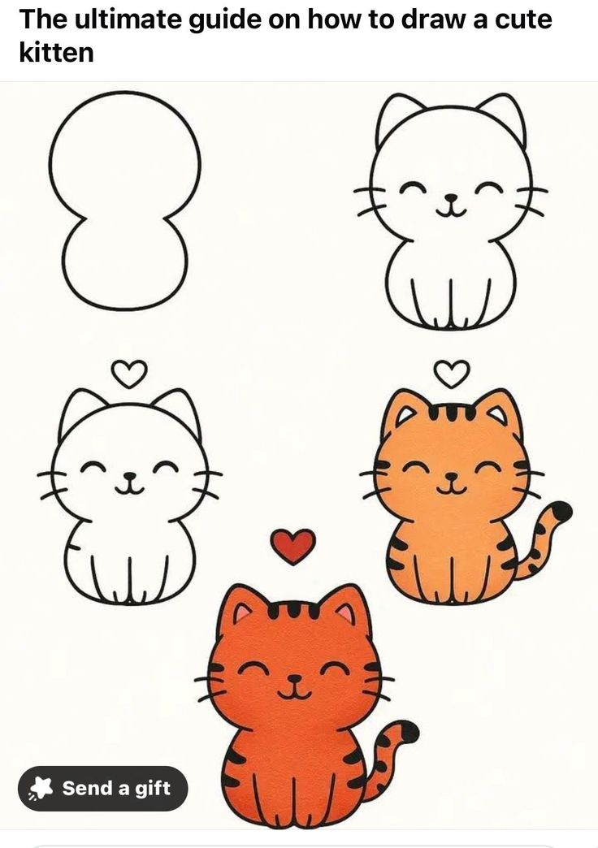

Slide 15
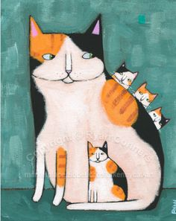
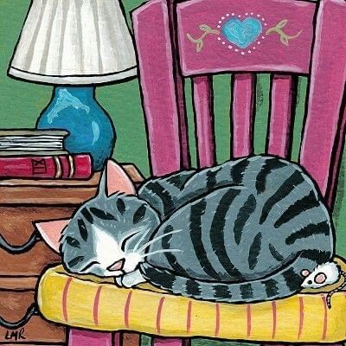

Slide 16
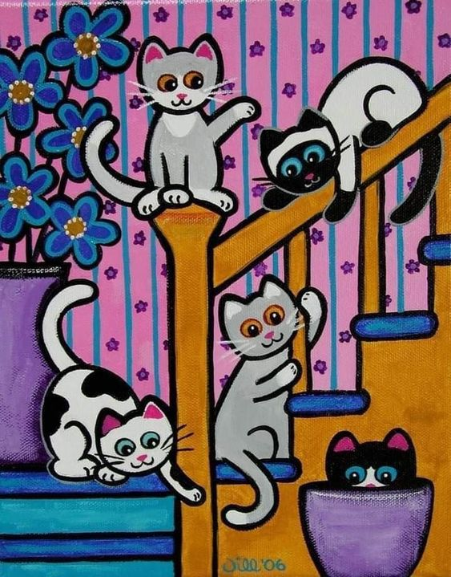

Slide 17
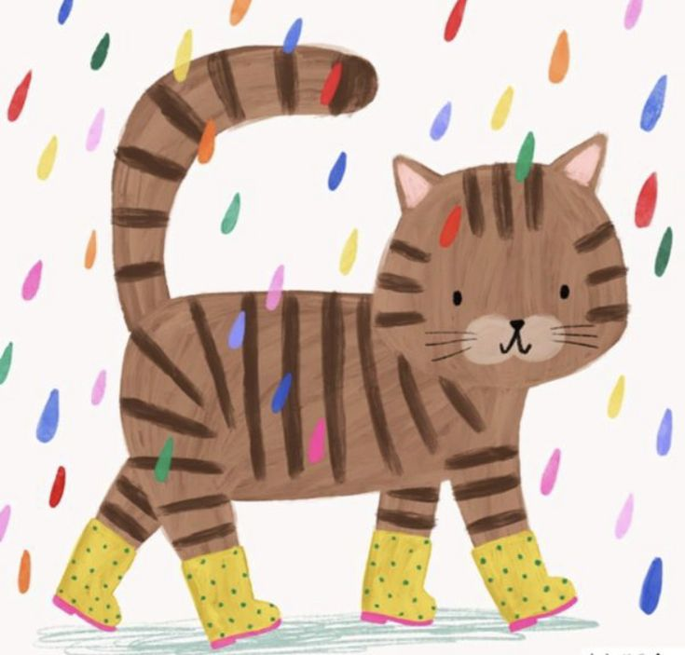

Slide 18
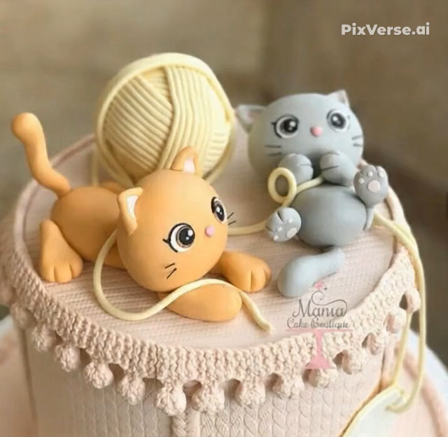

Slide 19
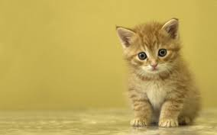
Hoạt động 3: Luyện tập - sáng tạo
Thực hành cá nhân
Nặn tạo dáng con mèo.
(Vẽ con mèo theo ý thích)

Slide 20

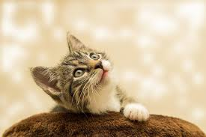
TỔNG KẾT TIẾT HỌC
Chúc các em chăm ngoan, học giỏi

